Slide 1
ПЛОСКАЯ АППЛИКАЦИЯ
ИЗ КОЖИ
Мастер – класс
Учитель технологии
Матутина Ольга Петровна
МАОУ «Лицей № 36»
Город Саратов

Slide 2
Содержание
Цели и задачи
Правила ТБ
Инструменты и материалы
Виды кожи
Ночные кошки (плоская аппликация)
Крыши и кошки (плоская аппликация)

Slide 3
Цели:
- научить основным приёмам работы с кожей;
- показать разнообразие возможностей при изготовлении изделий из натуральных и искусственных материалов;
Задача:
изготовить изделие из кожи

Slide 4
Правила техники безопасности
Вымыть руки с мылом перед началом работы и перед выполнением новых этапов
Ножом можно работать только в направлении от себя
Резать кожу ножом по металлической линейке
Все инструменты должны быть хорошо заточены
Свеча должна находиться на негорючей поверхности
При обжиге детали следует держать пинцетом на расстоянии от 1см

Slide 5
Из кожи можно изготовить
Картины (плоская и объёмная аппликация)
Панно
Подвески
Украшения
(серьги, бусы, заколки, браслеты…)
Чехлы для телефона, очков….
Косметички
Игрушки
Многое другое

Slide 6
Где можно найти кожу?
Купить в магазине
Распороть свои старые сумки, пальто, обувь
Попросить принести коллег, учеников
Спросить в мастерских по ремонту обуви

Slide 7
Какая бывает кожа?
Натуральная
Искусственная
Замша (натуральная и искусственная)
Мягкая и жёсткая
Гладкая и рифлёная
Различного крашения

Slide 8
Инструменты и материалы
Нож
Ножницы (различные)
Свеча (спиртовка)
Спички
Пинцет
Линейка
Гелиевые ручки
Поролон
Клей (ПВА, «Момент- кристалл»)
Краски
Лак
Игла, нитка или леска
Кусочки кожи, замши
Кожаные шнурки
Кусочки меха
Бусинки или бисер

Slide 9
«Ночные кошки»
(плоская аппликация)

Slide 10
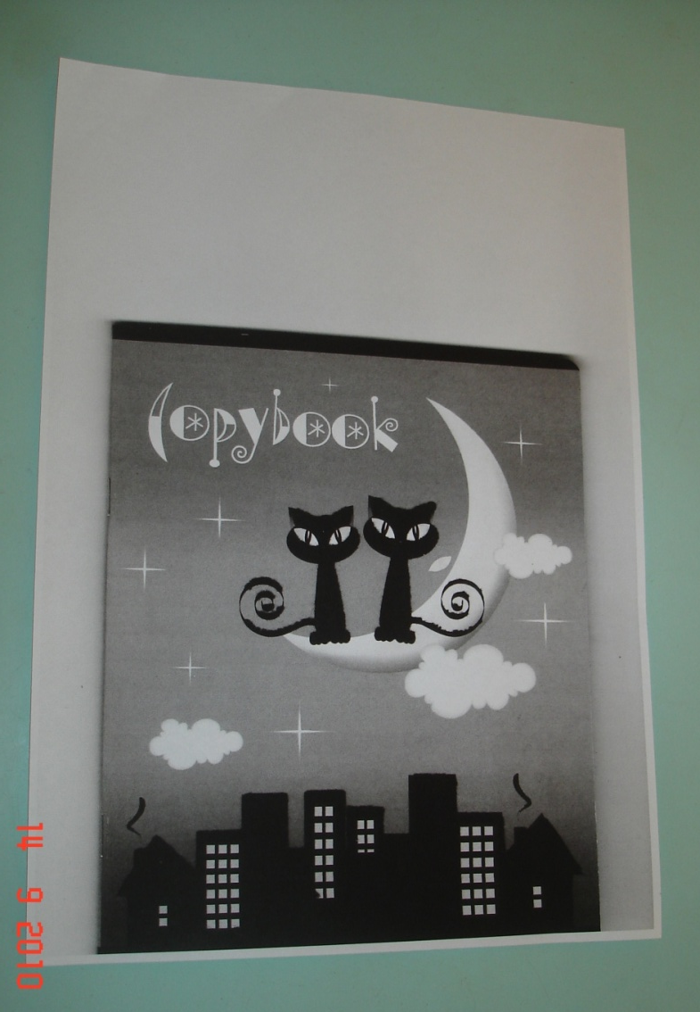
ПОСЛЕДОВАТЕЛЬНОСТЬ ВЫПОЛНЕНИЯ
1.Выбор рисунка
2.Определение размера
3.Перенос деталей на кальку

Slide 11
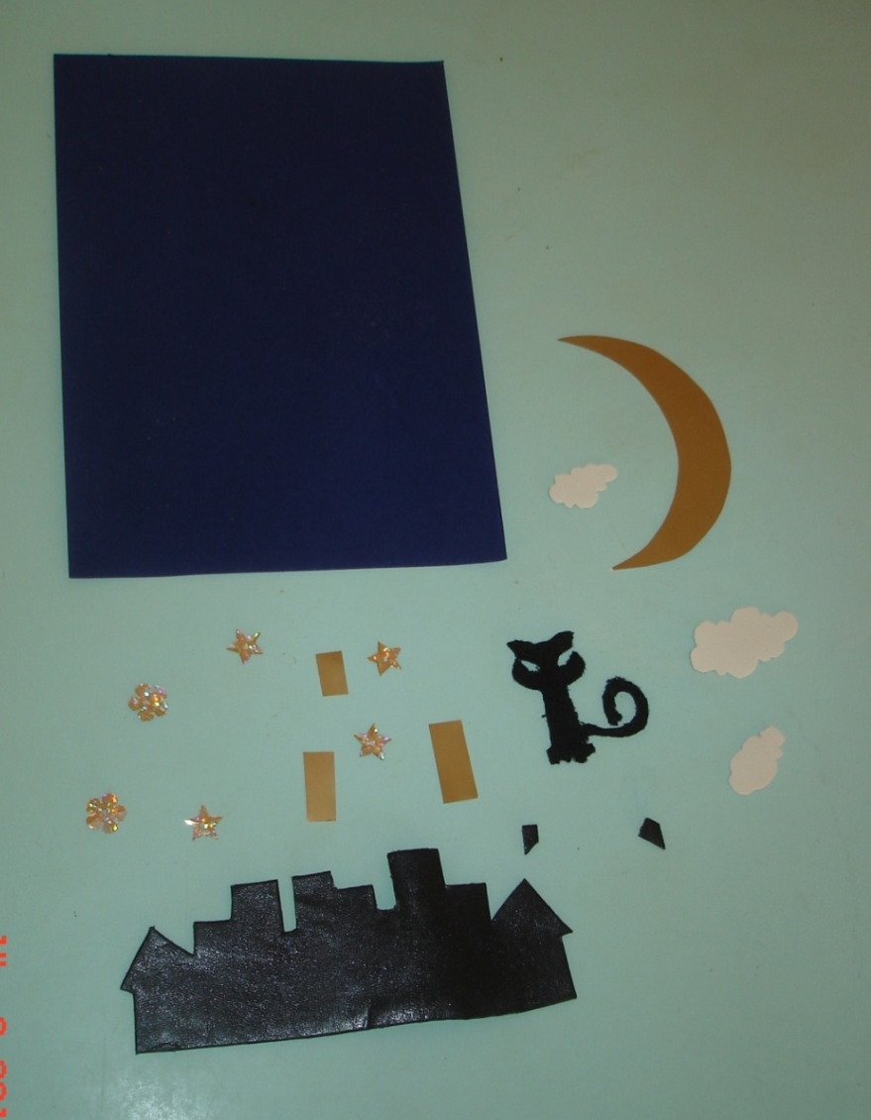
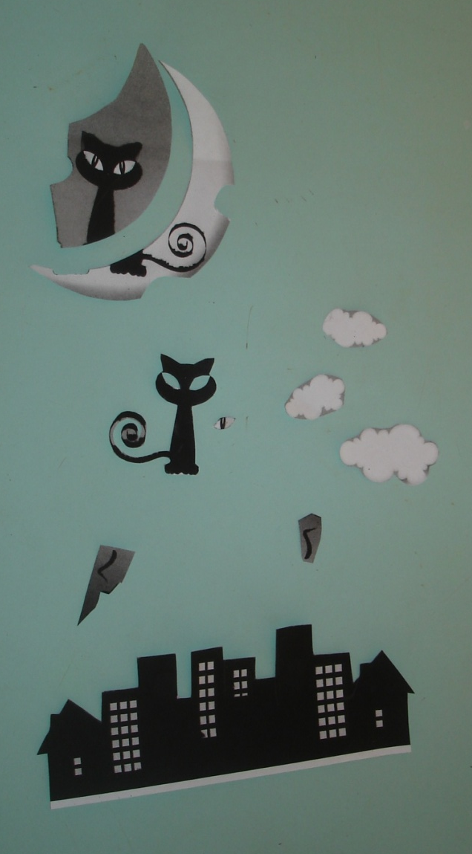
4. Вырезать детали из бумаги или кальки
5. Вырезать детали из кожи

Slide 12
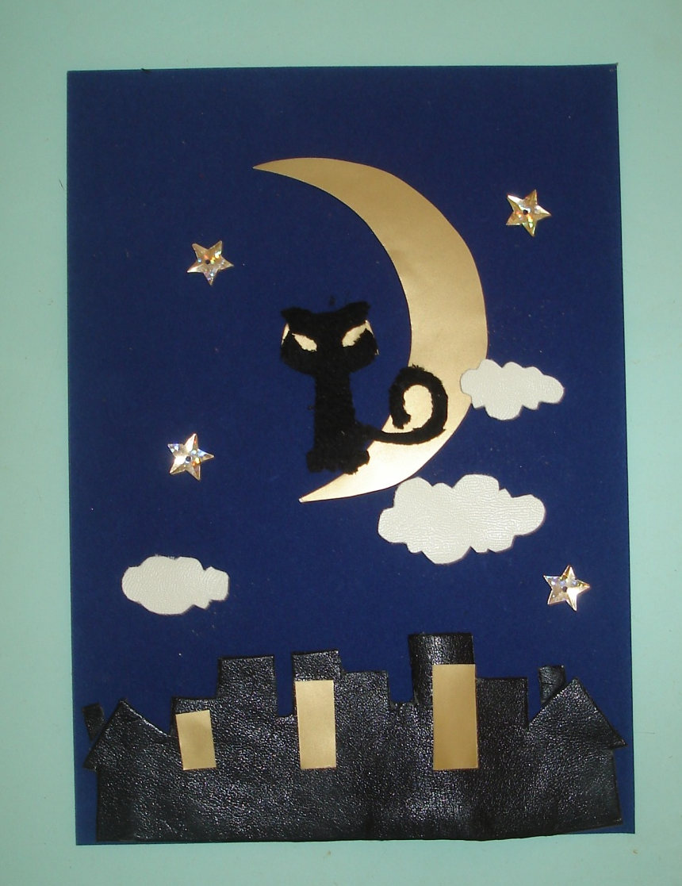
6. Наклеить детали на фон

Slide 13
Используемая литература:
Т.Н. Манкова - «Стильные украшения из кожи своими руками»,Ростов-на-Дону, «Феникс», 2005.
Т.О.Скребцова, Л.А.Данильченко, А.Г.Ивлева - «Объёмные картины из кожи», Ростов-на-Дону, «Феникс»,2006.
Интернет

